Slide 1
Flash Fill and Equation Discovery

Slide 2
Papers
Spreadsheet Table Transformations from Examples, CACM, W.R. Harris, S. Gulwani
Example-Based Learning in Computer-Aided STEM Education, CACM 2014, Sumit Gulwani
Integrating domain knowledge in equation discovery, LNCS 4660, Springer Berlin Heidelberg, 2007, Todorovski, Ljupčo, and Sašo Džeroski
Equation Discovery, Enclyclopedia of Machine Learning.

Slide 3
Overzicht
Example-based learning
Spreadsheet tabel transformaties aan de hand van voorbeelden
Ons doel
Equation discovery

Slide 4
Overzicht: Example-based learning
Een vergelijking: conceptuele versus procedurele problemen
Probleem generatie
Oplossing generatie
Feedback generatie
Toepassing

Slide 5
Een vergelijking
Conceptueel
procedureel
Geen beslissingsmethode
Creatief denken
Bewijs en Constructie problemen
Hier ligt onze focus (<- Hier zetten?)
Beslissingsmethode
Memoriseren en toepassen

Slide 6
Probleem generatie
Genereren adhv (<- afkorting?) voorbeeld problemen
Voordelen
Moeilijkheidsgraad duidelijk bepalen
Voorkomen spieken
Copyright problemen vermijden
2 principes conceptuele probleem generatie
Examble-based template generatie
Probleem genereren dmv (<- afkorting?) oplossing

Slide 7
Oplossing generatie
Automatisch generen oplossing
Belang
Voorbeeld oplossing
Oplossing op basis van deeloplossing
Hints
2 principes conceptuele oplossing generatie
Reasoning (<- Vertalen) over voorbeelden
Enkel oplossingen met kleine oplossingslengte

Slide 8
Feedback generatie
Controleren correctheid oplossing
Waarom incorrect
Waar en hoe fout verbeteren
Hint in verband met gemaakte fout
Iedereen gelijke beoordeling
Handmatig analyseren fouten tijdrovend
2 principes feedback conceptuele problemen
Aanpassingsafstand
Tegenvoorbeeld

Slide 9
Toepassing: Voorbereiden examen
Automatisch generatie probleem
Moeilijkheidsgraad kiezen
Oplossing
Verdergaand eigen deeloplossing
Hints
Feedback
Score
Helpen verbeteren

Slide 10
Overzicht: Spreadsheet tabel transformaties
Concept oplossing generatie
Grammatica
Domein kennis
End-User programming

Slide 11
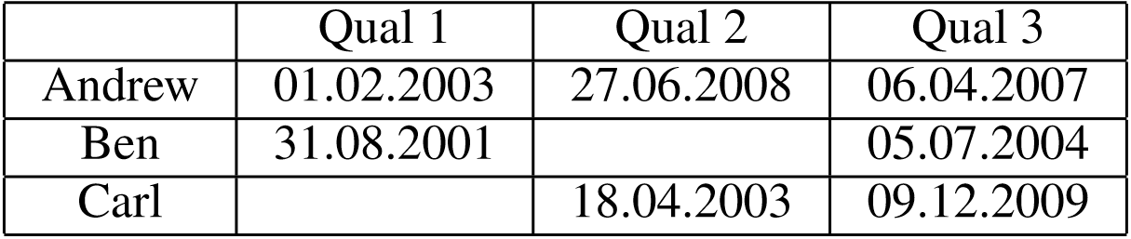
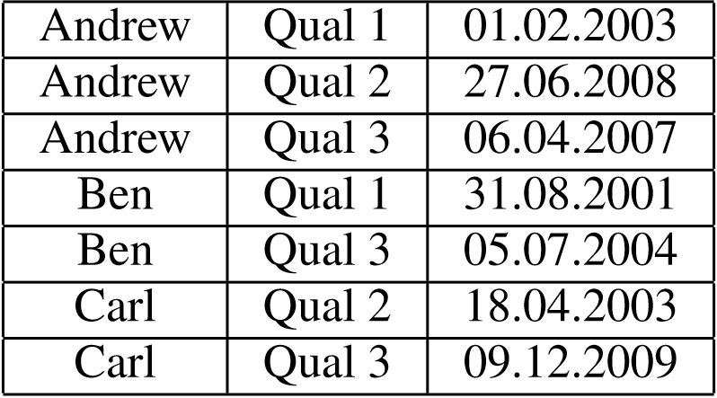
Concept oplossing generatie
Voorbeeld input tabel:
Voorbeeld output tabel:

Slide 12
Voorbeeldprogramma
Filterprogramma
Mapping
Relatieve functies
ProgFromEx

Slide 13
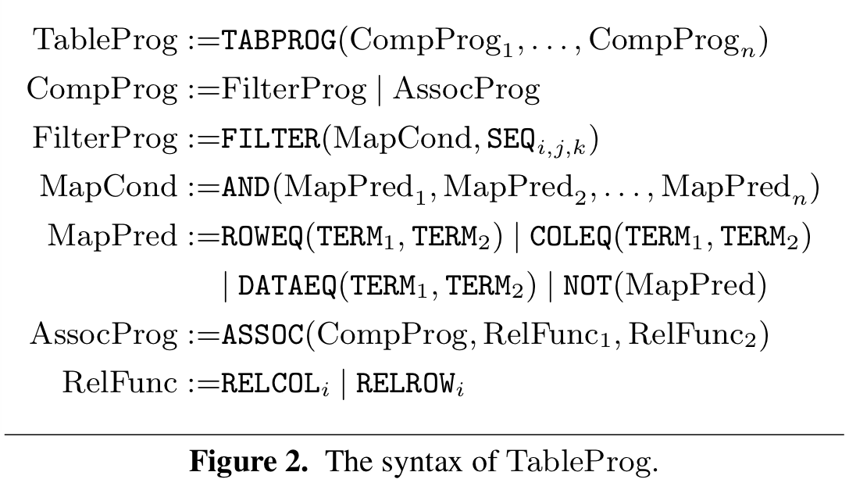
Grammatica

Slide 14
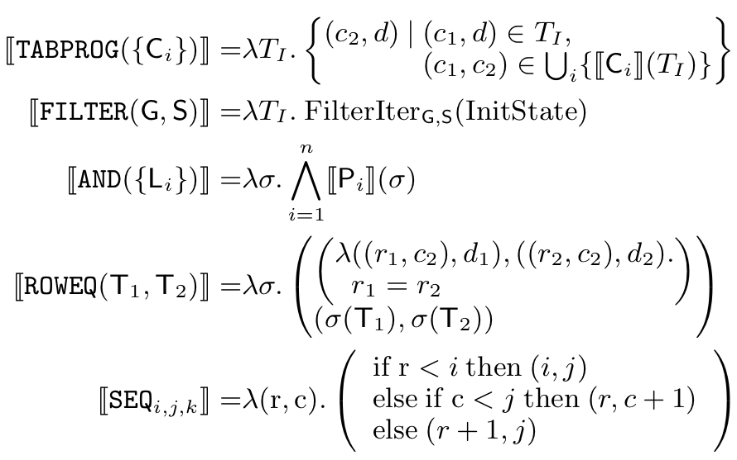
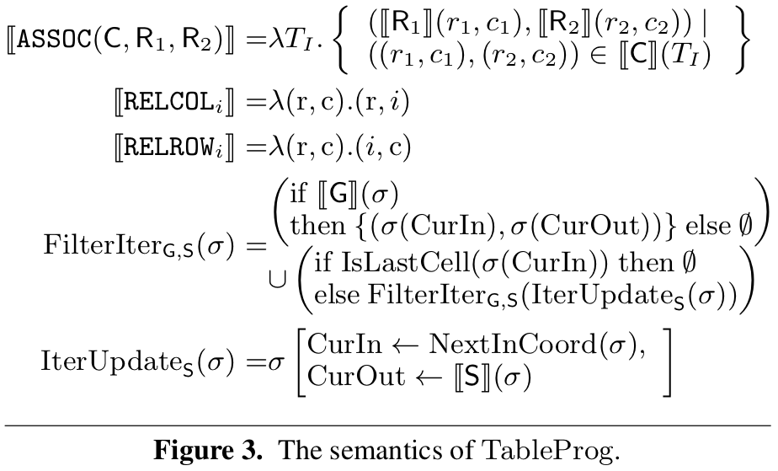
Domein kennis

Slide 15
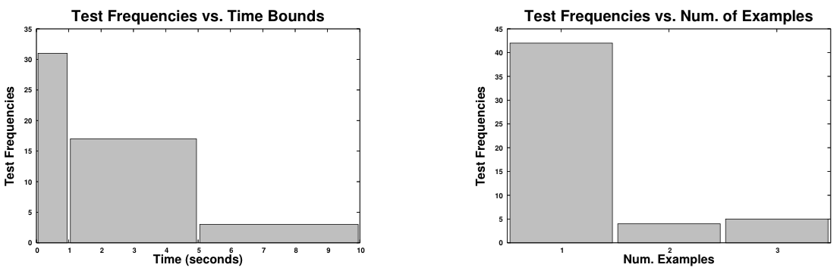
Experimenten (1)
Expressief genoeg?
Snel genoeg?
Hoeveel extra voorbeelden?

Slide 16
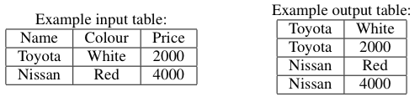
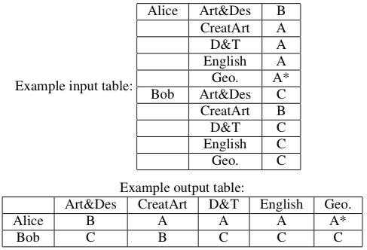
Experimenten (2)
Voorbeeld 1
Voorbeeld 2

Slide 17
End-user programming
Repetitieve taken
Weinig tot geen programmeerkennis
Non-triviale transformaties

Slide 18


Ons doel
Flash fill voor getallen
Equation discovery voor nodig
Voorbeeld
Gevonden vergelijking: ${(X1 ∗X2)}^{X3}$
X1 | X2 | X3 | Y
1 | 2 | 2 | 9
4 | 3 | 3
1 | 8 | 2
8 | 9 | 2
2 | 2 | 2
X1 | X2 | X3 | Y
1 | 2 | 2 | 9
4 | 3 | 3 | 343
1 | 8 | 2 | 81
8 | 9 | 2 | 289
2 | 2 | 2 | 16

Slide 19
Overzicht: Equation discovery
Definitie: Equation discovery
Inductive Language Bias
Context vrije grammatica

Slide 20
Definitie
“Equation discovery is a machine learning task that deals with the problem of learning quantitative laws and models, expressed in the form of equations, in collections of measured numeric data.”
– Encyclopedia of machine learning

Slide 21
Inductive language bias
Inductive bias
3 Types
Language bias
Search bias
Validation bias
Declaratief

Slide 22
Context vrije grammatica (1)
“A context free grammar consists of a finite set of variables , each of them representing a subclass of subexpressions or phrases in the language represented by the grammar.”
- Todorovski & Džeroski

Slide 23

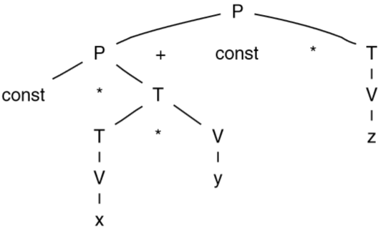
Context vrije grammatica (2)
Voorbeeld context vrije grammatica
Parse tree
Parse task
Parse generation

Slide 24
Conclusie
(NOG TE DOEN)

Slide 25
Vragen?

